Slide 1
МУНИЦИПАЛЬНЫЙ КОНКУРС
«Лучший заместитель руководителя»
2024 г.
Коротыч
Антон Викторович,
заместитель директора
МАОУ СОШ № 34

Slide 2
О конкурсном испытании «Формула успеха» III этап, очный 1-й день

Slide 3
Формат конкурсного задания
1. Профессиональная презентация из опыта работы (10 мин)
2. Ответы на вопросы экспертной группы (5 мин)

Slide 4
Критерии оценивания конкурсного задания:

Slide 5
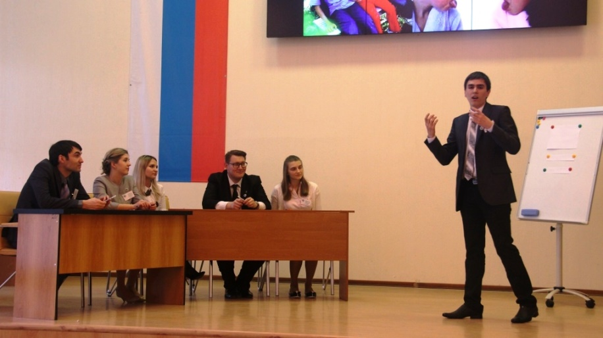
Учимся на чужих ошибках
Методический семинар с успешными технологиями?

Slide 7
Опыт одного из конкурсантов в 2022 году
ВАЖНО!
Представление конкретного успешного опыта (см. критерии оценивания)

Slide 8
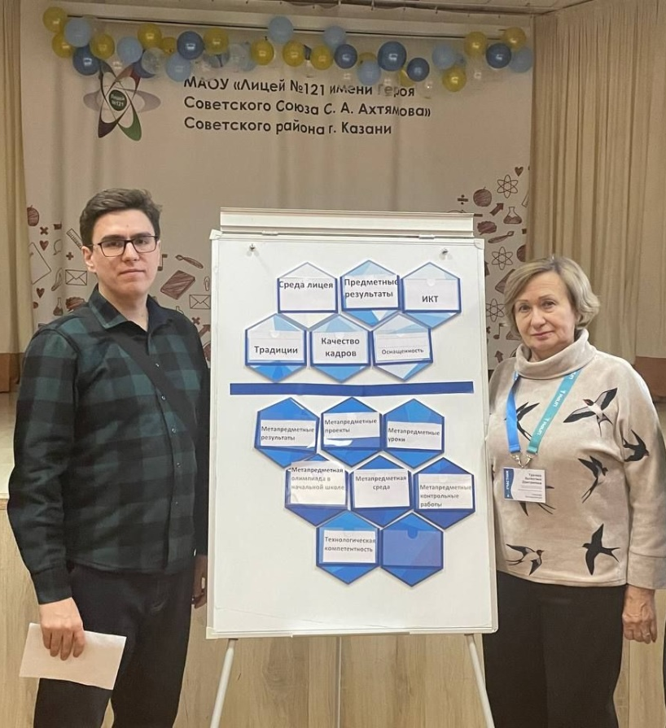
ВАЖНО!
Оригинальность, эффективность и преемственность предоставленного опыта, заявленного в выступлении, профессионально-управленческой позиции
(см. критерии оценивания)

Slide 9
ВАЖНО!
Прогнозируемость результатов, последствий и рисков
(см. критерии оценивания)

Slide 10
Если после конкурса вы стали лучше, чем были, то уже являетесь победителем
СПАСИБО ЗА ВНИМАНИЕ!

